Slide 1
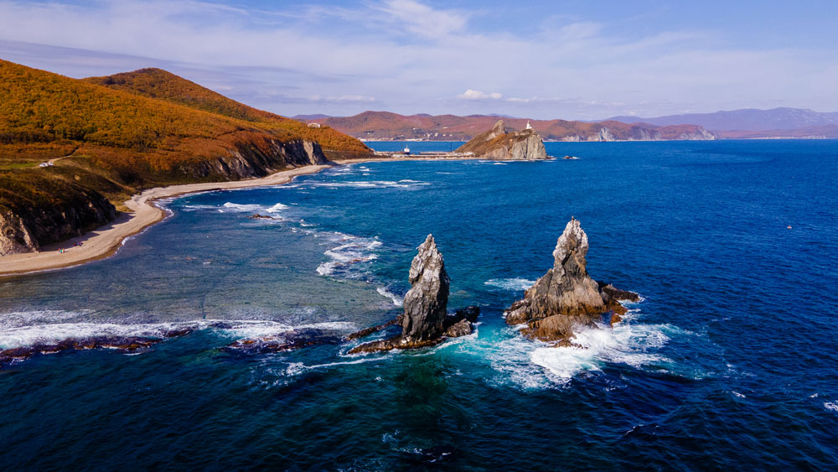
ДАЛЬНЕГОРСКИЙ ГОРОДСКОЙ ОКРУГ
ПРИМОРСКИЙ КРАЙ
ИМУЩЕСТВЕННАЯ ПОДДЕРЖКА
ДЛЯ СУБЪЕКТОВ МСП
И САМОЗАНЯТЫХ ГРАЖДАН
НА ТЕРРИТОРИИ ДАЛЬНЕГОРСКОГО ГО РОДСКОГО ОКРУГА

Slide 2
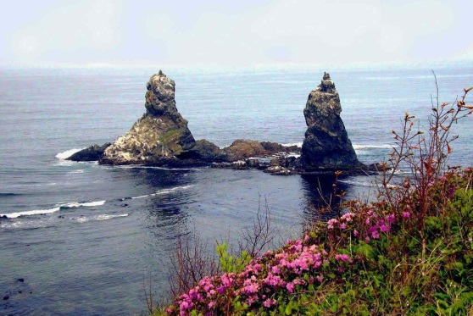
ПРИЕМУЩЕСТВА АРЕНДЫ МУНИЦИПАЛЬНОГО ИМУЩЕСТВА, ВКЛЮЧЕННОГО В ПЕРЕЧЕНЬ ИМУЩЕСТВЕННОЙ ПОДДЕРЖКИ СУБЪЕКТОВ МСП И СМОЗАНЯТЫХ ГРАЖДАН
Фиксированная и экономически обоснованная стоимость арендной платы, определенная независимым оценщиком
Возможность аренды имущества без проведения обязательных торгов (аукциона) по аренде
Возможность заключения договора аренды на длительный срок
Возможность участвовать в аукционе на право заключения договора аренды без внесения задатка на участие в аукционе
Возможность реализации преимущественного права выкупа арендуемого имущества (без проведения торгов в рассрочку)

Slide 3
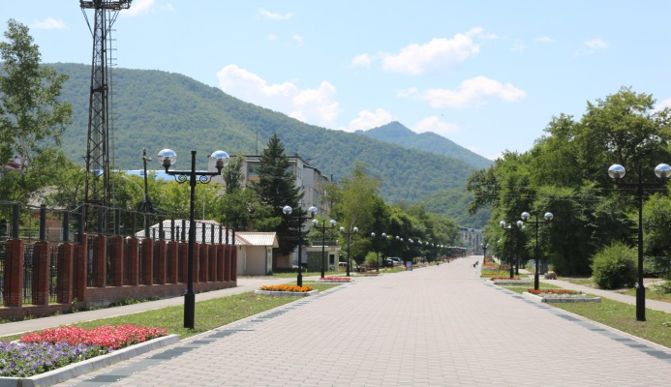
ПОЛУЧАТЕЛИ ИМУЩЕСТВЕННОЙ ПОДДЕРЖКИ
Требование к индивидуальным предпринимателям и юридическим лицам
Отнесение к субъектам МСП (включение в Единый реестр субъектов МСП – получателей поддержки)
Требование к физическим лицам
Регистрация в качестве лица, применяющего налог на профессиональный доход

Slide 4
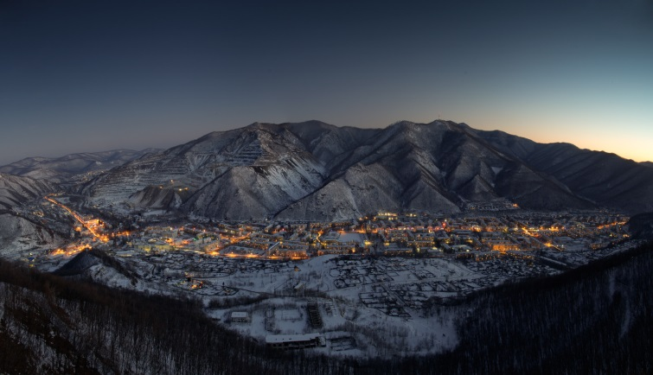
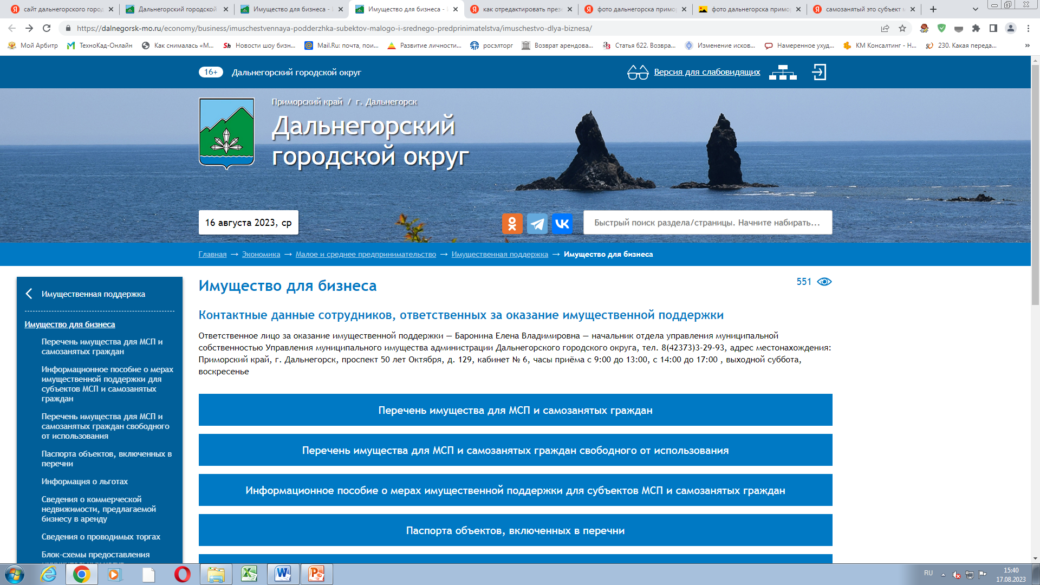
ИНФОРМАЦИОННЫЕ РЕСУРСЫ О МЕРАХ ИМУЩЕСТВЕННОЙ ПОДДЕРЖКИ СУБЪЕКТОВ МСП, САМОЗАНЯТЫХ ГРАЖДАН НА ТЕРРИТОРИИ ДАЛЬНЕГОРСКОГО ГОРОДСКОГО ОКРУГА
Информация по имущественной поддержке
содержится на официальном сайте Дальнегорского городского округа http://dalnegorsk-mo.ru/ в разделе «имущество для бизнеса»
Включая:
Перечень имущества для МСП и самозанятых граждан свободного от использования с отсылкой на инвестиционный портал ПК
Паспорта объектов, включенных в перечни
Сведения о коммерческой недвижимости, предлагаемой бизнесу в аренду
Сведения о проводимых торгах

Slide 5
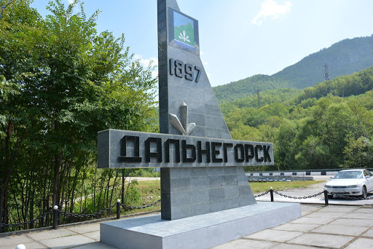
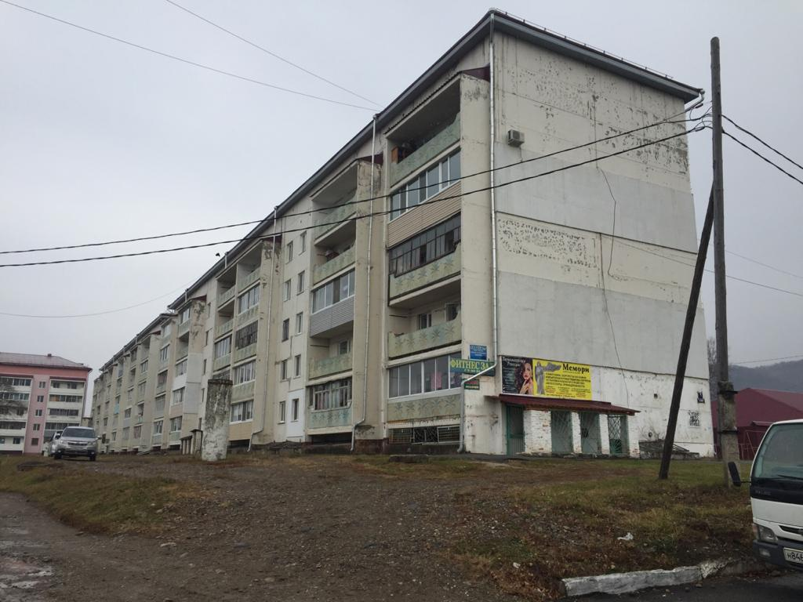
ОБЪЕКТЫ МУНИЦИПАЛЬНОГО НЕДВИЖИМОГО ИМУЩЕСТВА, ВКЛЮЧЕННЫЕ В ПЕРЕЧЕНЬ, СВОБОДНЫЕ ОТ ИСПОЛЬЗОВАНИЯ
Аренда
Наименование объекта:
нежилое помещение № 42 площадью 28,9 кв.м., в подвале пятиэтажного жилого дома
Целевое назначение объекта: склад, бытовые услуги населению
Адрес месторасположения:
Приморский край, г. Дальнегорск, ул. Южная, д. 1
Технические характеристики: помещение оборудовано системой централизованного теплоснабжения, холодного водоснабжения, водоотведения, электроснабжения. Требуется проведение текущего ремонта.
Краткая информация о состоянии объекта: неудовлетворительное

Slide 6
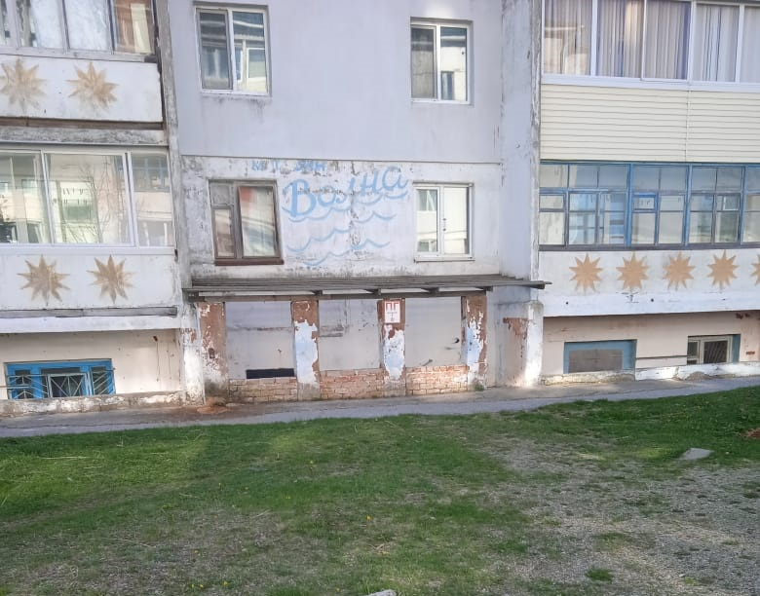
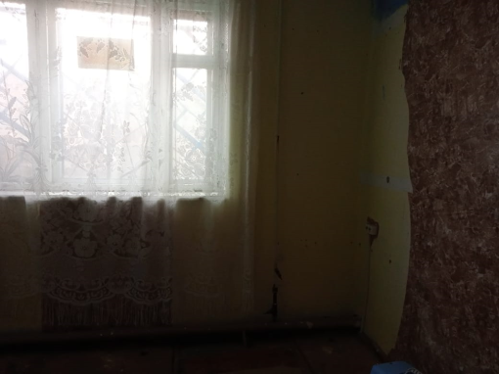
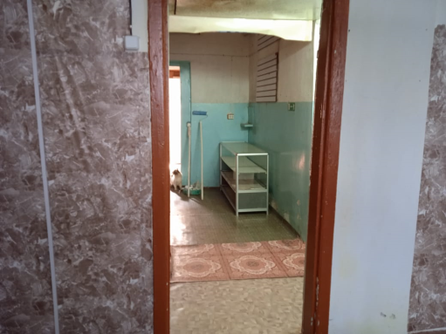
ОБЪЕКТЫ МУНИЦИПАЛЬНОГО НЕДВИЖИМОГО ИМУЩЕСТВА, ВКЛЮЧЕННЫЕ В ПЕРЕЧЕНЬ, СВОБОДНЫЕ ОТ ИСПОЛЬЗОВАНИЯ
Аренда
Наименование объекта:
нежилое помещение № 13 площадью 24,7 кв. м в подвале пятиэтажного жилого дома
Целевое назначение объекта: торговля, склад, офис, бытовые услуги населению
Адрес месторасположения:
Приморский край, г. Дальнегорск, с. Рудная Пристань, ул. Арсеньева, д. 24
Технические характеристики: помещение оборудовано системой централизованного теплоснабжения, холодного водоснабжения, водоотведения, электроснабжения. Требуется проведение текущего ремонта.
Краткая информация о состоянии объекта: неудовлетворительное
6

Slide 7
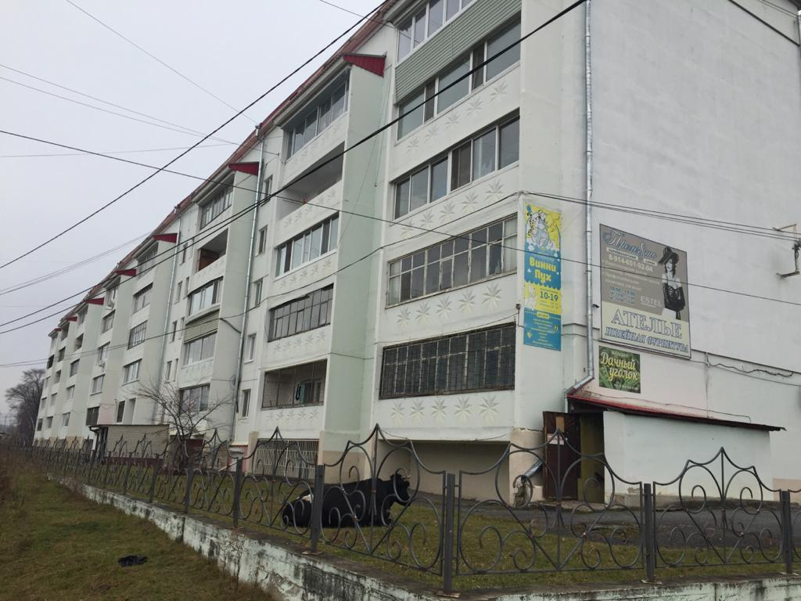
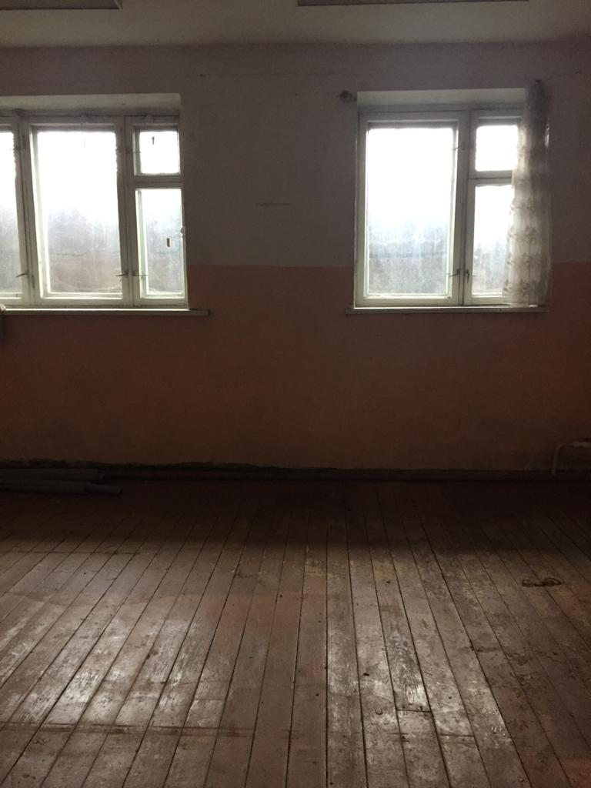
ОБЪЕКТЫ МУНИЦИПАЛЬНОГО НЕДВИЖИМОГО ИМУЩЕСТВА, ВКЛЮЧЕННЫЕ В ПЕРЕЧЕНЬ, СВОБОДНЫЕ ОТ ИСПОЛЬЗОВАНИЯ
аренда
Наименование объекта:
нежилое помещение № 42 площадью 28,9 кв.м., расположенное в подвале пятиэтажного жилого дома.
Целевое назначение объекта: торговля, офис, бытовые услуги населению.
Адрес месторасположения:
Приморский край, г. Дальнегорск, ул. Геологическая, д.1.
Технические характеристики: помещение оборудовано централизованными системами холодного водоснабжения, водоотведения, электроснабжения, приборы системы централизованного отопления демонтированы, требуется проведение текущего ремонта.
Краткая информация о состоянии объекта: удовлетворительное
7

Slide 8
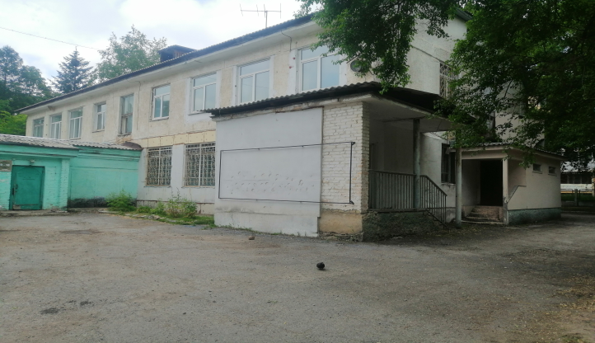
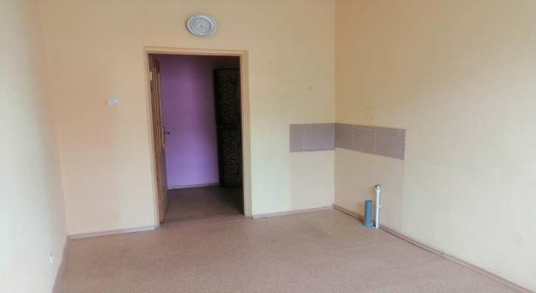
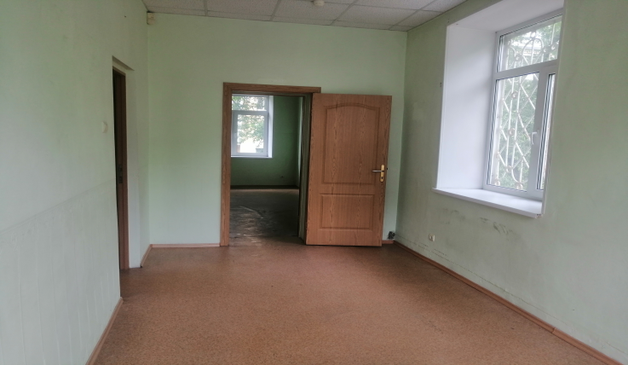
ОБЪЕКТЫ МУНИЦИПАЛЬНОГО НЕДВИЖИМОГО ИМУЩЕСТВА, ВКЛЮЧЕННЫЕ В ПЕРЕЧЕНЬ, СВОБОДНЫЕ ОТ ИСПОЛЬЗОВАНИЯ
аренда
Наименование объекта:
нежилые помещения №№ 21, 22, 25 общей площадью 32,6 кв.м., расположенные на втором этаже в третьем блоке двухэтажного здания бывшего детского сада.
Целевое назначение объекта: офис, бытовые услуги населению.
Адрес месторасположения:
Приморский край, г. Дальнегорск, проспект 50 лет Октября, 71
Технические характеристики: помещения оборудованы централизованными системами холодного водоснабжения, водоотведения, электроснабжения,
Краткая информация о состоянии объекта: удовлетворительное
8

Slide 9
ИНФОРМАЦИОННЫЕ РЕСУРСЫ ДЛЯ РАЗМЕЩЕНИЯ
ИНФОРМАЦИИ О ПРОВЕДЕНИИ ТОРГОВ

Slide 10
АЛГОРИТМ УЧАСТИЯ В ЭЛЕКТРОННОМ АУКЦИОНЕ
Пройти государственную регистрацию в государственной информационной системе «ТОРГИ» (ГИС ТОРГИ) в качестве арендатора
Ознакомится с аукционной документацией электронного аукциона, подать заявку на электронную площадку, указанную в извещении на участие в электронном аукционе по выбранному лоту
Получить допуск к участию в электронном аукционе
Принять участие в электронном аукционе в назначенное в аукционной документации время
В случае победы заключить договор аренды
01
02
03
04
05
10

Slide 11
ПОРЯДОК РЕАЛИЗАЦИИ ПРИЕМУЩЕСТВЕННОГО ПРАВА ВЫКУПА АРЕНДУЕМОГО ИМУЩЕСТВА
непрерывно арендовать имущество в соответствии с условиями договора аренды в течение 2-х и более лет (для недвижимого имущества) и 3-х и более лет (для движимого имущества) в качестве субъекта МСП – получателя поддержки;
надлежащим образом исполнять условия договора аренды;
подать заявление о реализации преимущественного права выкупа в Управление муниципального имущества администрации ДГО;
заключить договор купли-продажи арендуемого имущества, получив рассрочку платежа на 5 лет (на оплату недвижимого имущества) и 3 года на оплату движимого имущества.

Slide 12
Спасибо за внимание

